Slide 1

«Что мешает успешному развитию детского творчества?»
Муниципальное бюджетное дошкольное образовательное учреждение «Детский сад общеразвивающего вида №6» г. Слюдянки
Рекомендации для родителей
Подготовила воспитатель:
Дегтярева И.К.
2021г.

Slide 2


«Ребёнок - это не сосуд, который надо наполнить, а огонь, который надо зажечь…»

Slide 3
Основная задача изобразительной или художественно-творческой деятельности заключается в том, чтобы развить эстетические чувства, представления и взгляды на мир; научить детей создавать своими руками аппликацию, рисунок; предоставить растущей личности возможность познать радость созидания, получить удовлетворение от своей деятельности.

Slide 4
На практике приходится сталкиваться с таким парадоксом: с одной стороны, родители и педагоги мечтают о талантливых, умных людях, а с другой – часто теряются, начинают сомневаться, метаться, когда перед ними встаёт реальная проблема раскрытия дарования ребёнка. Вдруг оказывается, что это совсем не просто.

Slide 5
Взрослые удивляются, когда им говорят: «Чтобы раскрыть дарование малыша, нужно начать с себя; и в размышлениях над трудностями и неудачами нужно начать с себя, а не с ребёнка». Растущее дарование, немыслимое без развивающейся способности к независимой деятельности, к оригинальности, творчеству, вскармливается любовью. Самоотверженная любовь взрослого – это мощный поток энергии, наделяющий ребёнка силой и способностью сопротивляться испытаниям судьбы. Что чаще всего мешает человеку творчески реализовать себя? Страх неудачи, страх показаться глупым, смешным, странным в глазах окружающих. Любовь окружающих ребёнка людей рассеивает эти страхи, создаёт основу для уверенности в себе, для его самоуважения.

Slide 6
Истинная любовь к ребёнку предполагает принятие его таким, каков он есть, признание его уникальности и его возможностей для самостоятельного позитивного роста.
Родители, педагоги учат детей делать всё только «правильно». Что бы ребёнок ни делал – пробовал лепить или сочинять, учился читать или рисовать, всегда рядом оказывается взрослый, который оценивает: «правильно делаешь», «неправильно делаешь». Н. Роджерс считает, что, когда нам говорят «неправильно», мы переживаем и делаем вывод, что «я не творческий человек», тем самым, обесценивая самих себя. И, наоборот, по мере творческого роста снижается уровень тревожности, мы усиливаем себя и испытываем чувства радости и надежды. То же происходит с нашими детьми.

Slide 7
Конечно, это значит, что нужно совсем отказаться от оценок, от коррекции действий, поступков ребёнка. Тем более, что на этапе дошкольного детства мнение взрослого очень важно для ребёнка, он сам стремиться получить положительную оценку своим работам, словам. Но было бы большой ошибкой, как равнодушное отношение, так и неизменно восторженное. Так как же предпочтительнее относиться к ребёнку, если мы действительно заинтересованы в раскрытии его дарования, способностей?

Slide 8
Н. Роджерс в соответствии с принципами гуманистической психологии предлагает настроиться следующим образом:
Я буду внимательно слушать тебя: твои чувства и мысли. Я услышу твою боль, твои мучения, твой гнев, печаль, радость.
Я буду уважать тебя и твои решения, которые ты принимаешь по отношению к себе.
Я могу не соглашаться с тобой, но я буду всегда уважать тебя и твою правду (найденную тобой).
Я буду подбадривать и поддерживать тебя, чтобы ты пробовал новое, но я никогда не буду толкать тебя силой.
Я учусь у тебя и открыт новому опыту, который я познаю в общении с тобой; временами я совершаю ошибки, поступаю так, как мне бы не хотелось, временами я заблуждаюсь. В таких случаях я скажу тебе об этом прямо, скажу «прости».

Slide 9
Кажется, так просто и понятно, но следовать этим рекомендациям гораздо сложнее. Все ситуации, которые возникнут в процессе воспитания ребёнка, раскрытия его одарённости, предвидеть невозможно, нет готовых рецептов на все случаи жизни. И всё же, принимая эти советы и стараясь им следовать, вы быстрее будете находить решения ваших проблем с детьми.
Процесс воспитания – длительный, требующий много сил, времени. Но не следует отчаиваться и сетовать, что всё уходит впустую. Затраченная энергия, время, терпение дадут свои плоды рано или поздно. Если не верить в это, не понимать своей роли в развитии ребёнка, бессмысленно мечтать о раскрытии творческого потенциала малыша.

Slide 10
Как важно вовремя понять ребёнка, понять его детский мир! Входя в него, соприкасаясь с ним, не разрушайте мир ребёнка необдуманным словом или поступком. Не стремитесь навязывать детям ставшие нам, взрослым, привычными и единственно «правильные» стереотипы. Не нужно пытаться переубедить ребёнка, что такой башни не бывает, потому что основание уже верхушки, или что машины с крыльями негде не встретить – с крыльями только самолёты строят. Попробуйте поговорить с ребёнком, похвалите за необычную конструкцию машины: «Она и по земле ездит, и по воздуху летает, лучше ковра-самолёта… А твоя машина крыльями машет или нет?» и т.д. подобные диалоги с ребёнком поощряют его к дальнейшему творчеству.

Slide 11
Если мы хотим развивать творческий потенциал ребёнка, следует, как можно чаще предлагать малышу задания, связанные с самостоятельным приобретением новых знаний. Создавая, таким образом, проблемную ситуацию и помогая ему в поисках решения, мы, по сути, имитируем реальный творческий процесс.
Не любое проблемное задание может быть доступным и развивающим. Следует учитывать возраст ребёнка, его способности и имеющиеся знания. Последние создают основу для приобретения новых знаний. Проблемное задание не должно быть слишком лёгким (когда ребёнку всё ясно), но не может быть и слишком сложным (когда ребёнку ничего неизвестно об искомом знании).
Различной может быть помощь взрослых в творческом поиске. Чаще всего взрослый формулирует вопрос, задание, заинтересовывает, побуждает малыша к решению и, выслушав его предложения, сообщает ему решение.

Slide 12
Как часто мы, взрослые, «стремимся вложить в голову» ребёнка как можно больше готовых знаний вместо того, чтобы развивать его способности к наблюдению, рассуждению, самостоятельному поиску.
Психолог Н.Н. Поддьяков считает, что экспериментирование в дошкольный период может претендовать на роль ведущей деятельности. Ребёнок становится своеобразным исследователем, самостоятельно открывающим разные способы познания предметов, явлений. И это стихийное экспериментирование – начало самостоятельного творчества малыша – важно не только заметить и поддержать, но и обогатить и содержательно, и в плане раскрытия возможностей новых способов, форм решения.

Slide 13
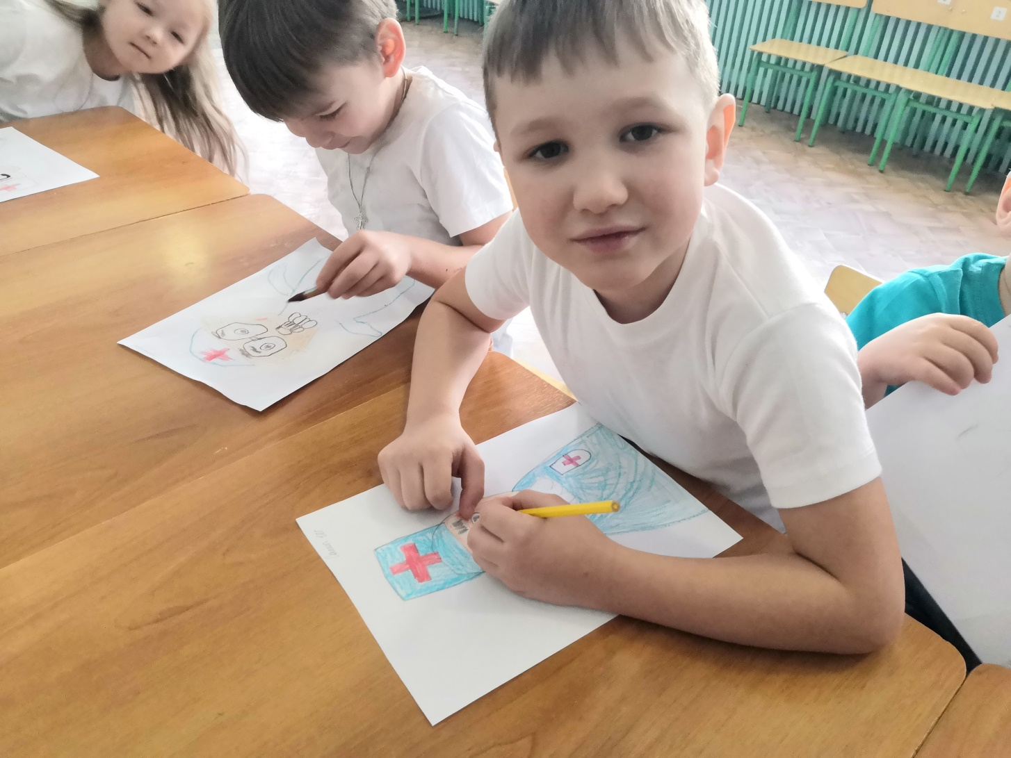
Спасибо за внимание!

